Slide 1


Slide 2
Thứ sáu ngày 27 tháng 12 năm 2024
KHOA HỌC
Nhu cầu sống của động vật ( tiết 3)
Bài học STEM : SƠ ĐỒ CHUỖI THỨC ĂN TRONG TỰ NHIÊN

Slide 4
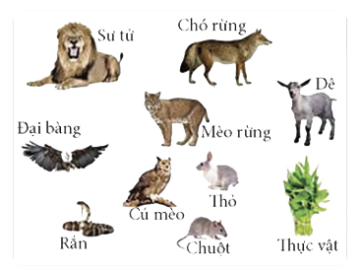
I.KHỞI ĐỘNG:
1.Em hãy quan sát hình bên và cho biết sinh vật nào là thức ăn của sinh vật nào.
2.Em có thể sắp xếp chúng thành một chuỗi thức ăn sao cho sinh vật đứng trước thì bị sinh vật đứng sau nó ăn được không?

Slide 5

II. KHÁM PHÁ
1.Chuỗi thức ăn là gì ?
2. Lấy ví dụ về chuỗi thức ăn
Chuỗi thức ăn trong tự nhiên là một dãy các sinh vật có quan hệ dinh dưỡng với nhau, mỗi loài là một mắt xích của chuỗi, một mắt xích vừa là nguồn thức ăn của mắt xích phía sau, vừa có nguồn thức ăn là mắt xích phía trước.
Ví dụ: Cỏ → châu chấu → ếch → rắn → đại bàng → sinh vật phân giải.

Slide 6

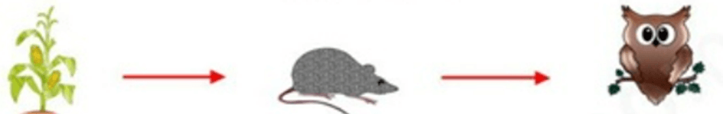

Slide 7
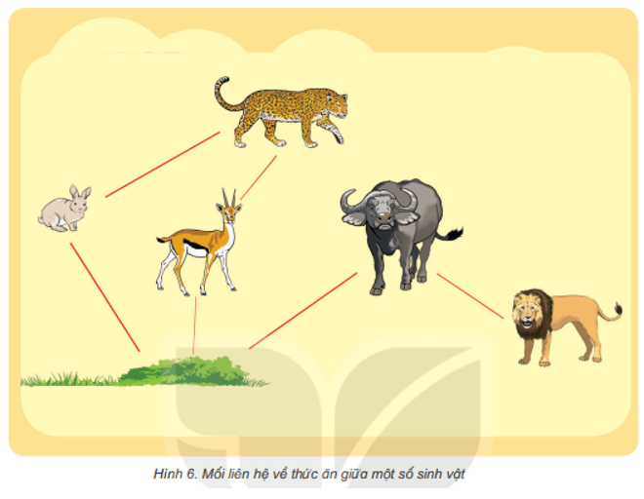

Slide 8

III. Đề xuất và lựa chọn giải pháp
1.Thảo luận nhóm cùng nhau lên ý tưởng sản phẩm, sau đó phác hoạ lên giấy.
2. Phân công nhiệm vụ cho các thành viên trong nhóm

Slide 9
IV. THỰC HÀNH CHẾ TẠO, THỬ NGHIỆM và ĐIỀU CHỈNH

Slide 10


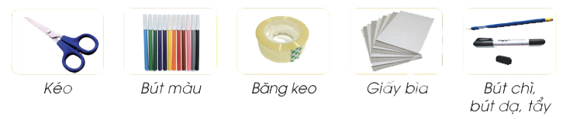
Chuẩn bị

Slide 11
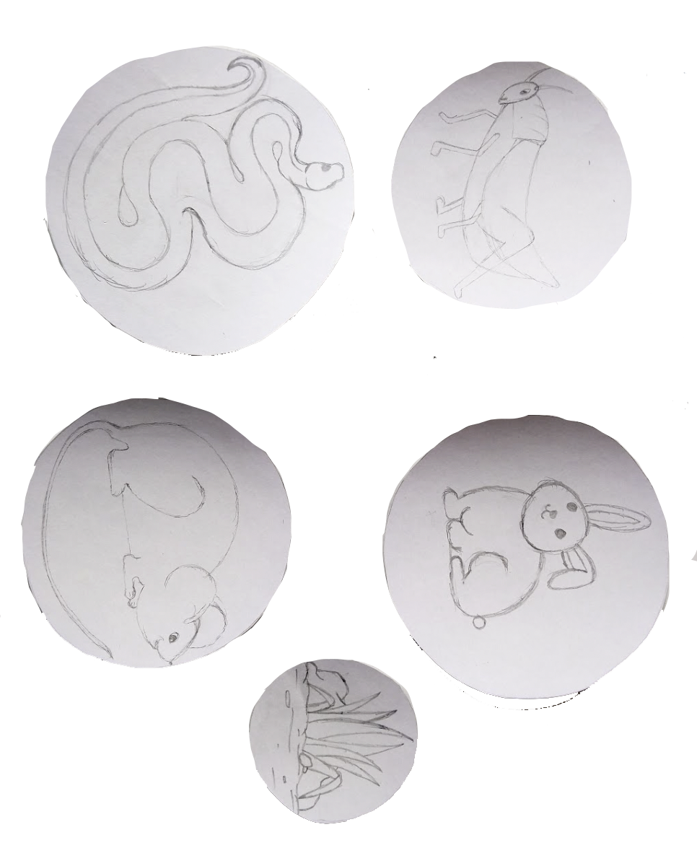
b. Gợi ý sản phẩm
BƯỚC 1
Cắt các hình tròn từ giấy bìa cứng, rồi dùng bút chì vẽ những sinh vật như cây cỏ, châu chấu, thỏ, chuột,...

Slide 12
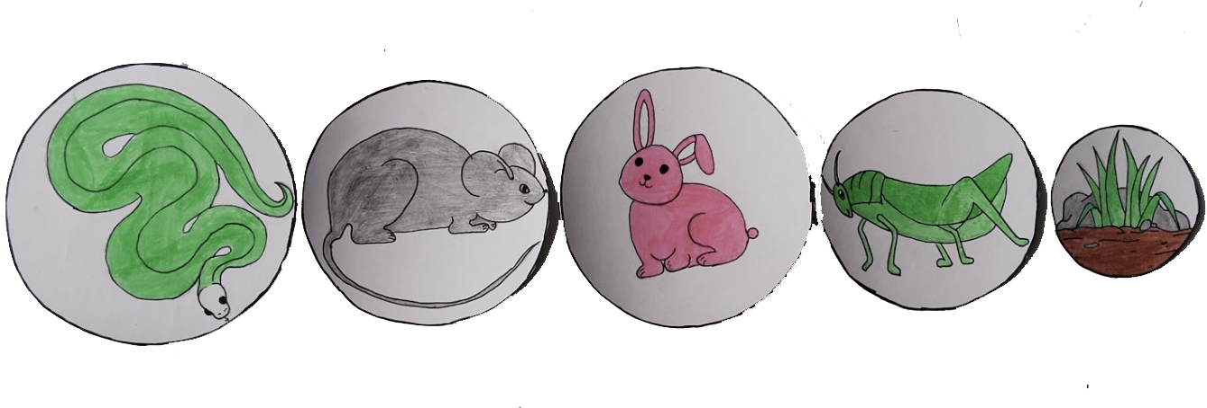
BƯỚC 2
Dùng bút màu tô màu màu những sinh vật em vừa vẽ.

Slide 13
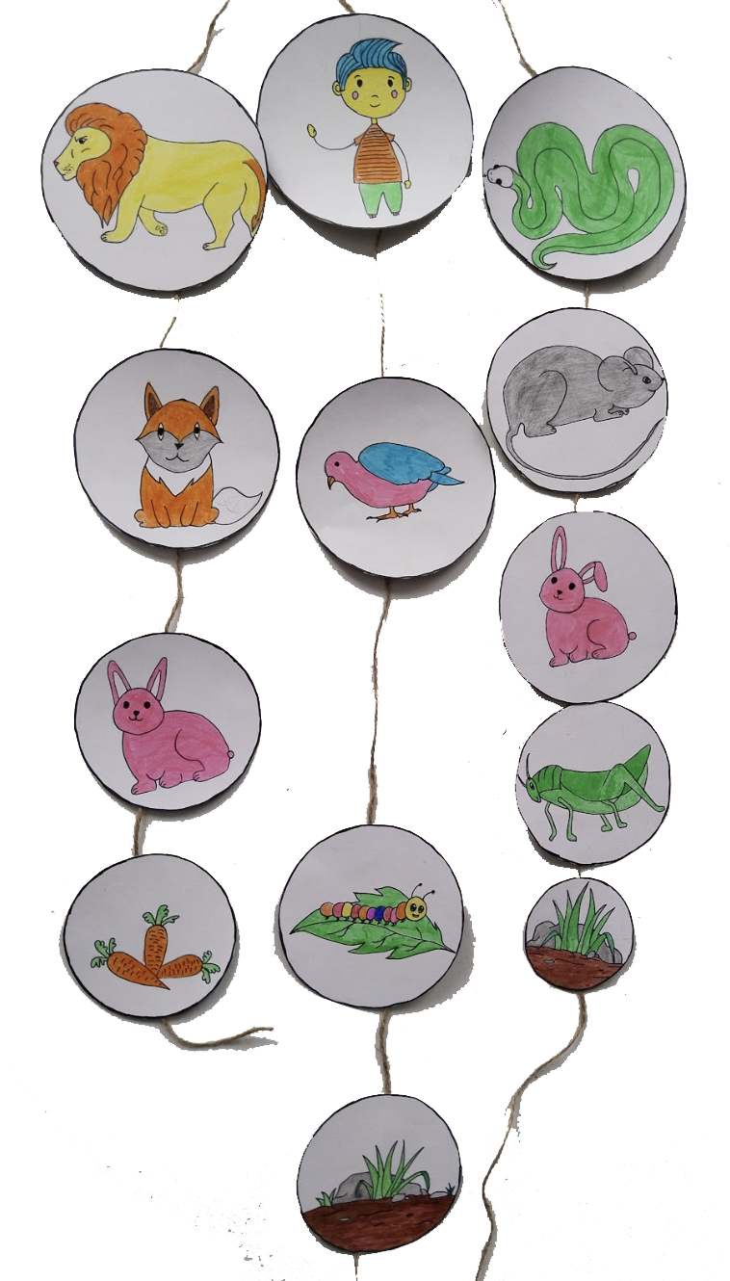
BƯỚC 3: Hoàn thiện sản phẩm
Sắp xếp hình các sinh vật thành chuỗi thức ăn trong tự nhiên cho hợp lí.

Slide 14


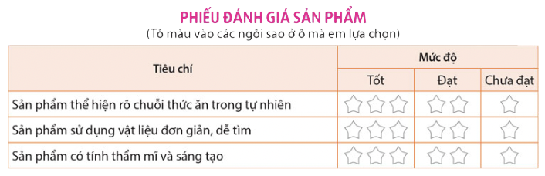

Slide 15
c. Thử nghiệm và điều chỉnh sản phẩm
1.Em hãy kiểm tra xem hình các sinh vật đã được đặt đúng vị trí trong chuỗi thức ăn hay chưa.
2.Trưng bày và thuyết trình sản phẩm

Slide 16
Tiêu chí sản phẩm

Slide 17
V. CHIA SẺ, THẢO LUẬN

